Slide 1
第二节
偏 导 数
一、 偏导数定义及其计算法
二 、高阶偏导数

Slide 2
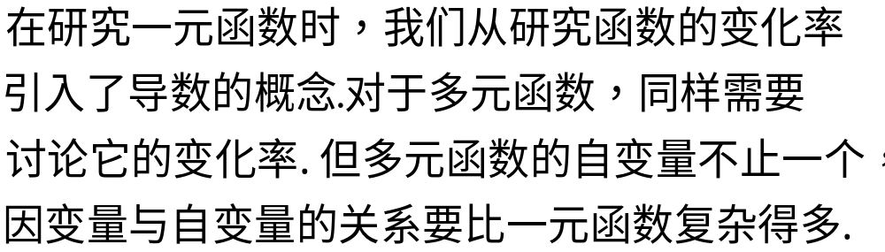
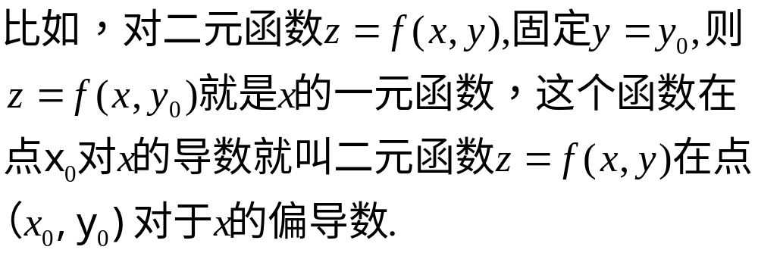

Slide 3


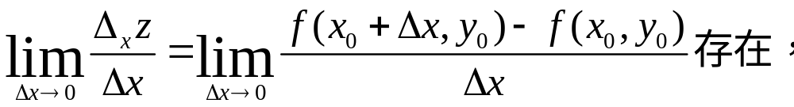

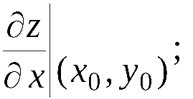
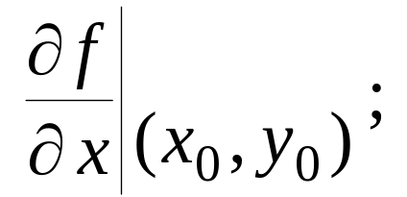
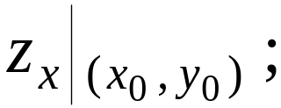

定义1.
设函数
在点
的某邻域内有定义
则称此极限为函数
的偏导数，记为

Slide 4
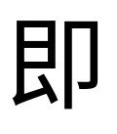
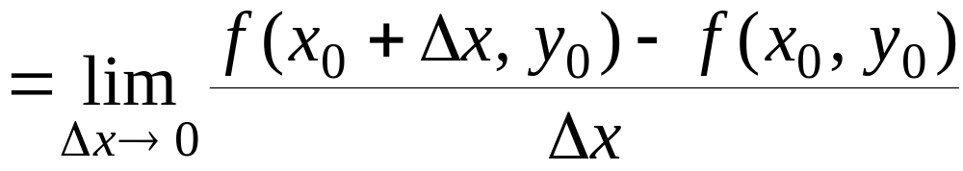
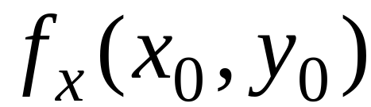

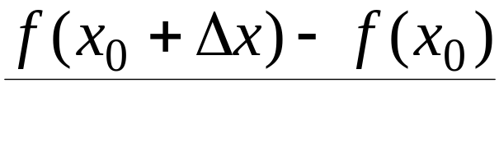
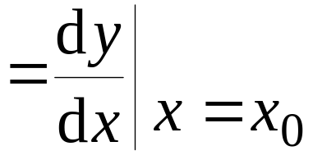

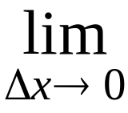


Slide 5




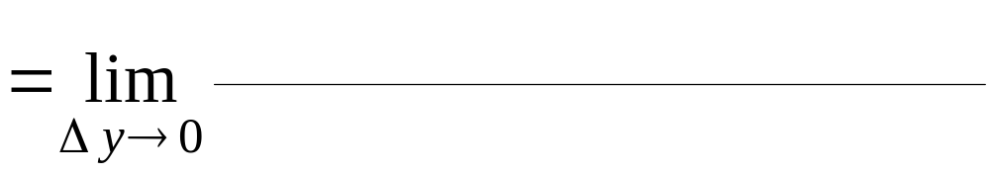
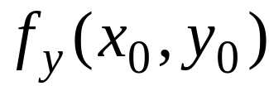

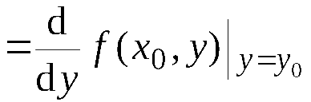
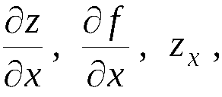

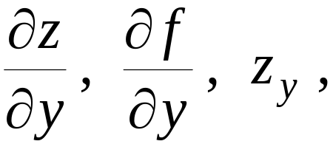
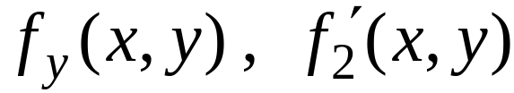
同样可定义对 y 的偏导数
若函数 z = f ( x , y ) 在域 D 内每一点 ( x , y ) 处对 x
或 y 偏导数存在 ,
则该偏导数称为偏导函数,
也简称为
偏导数 ,
记为

Slide 6
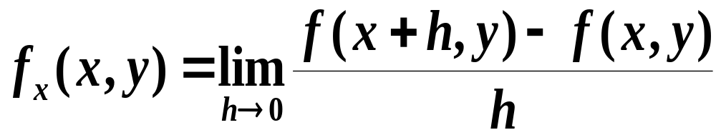
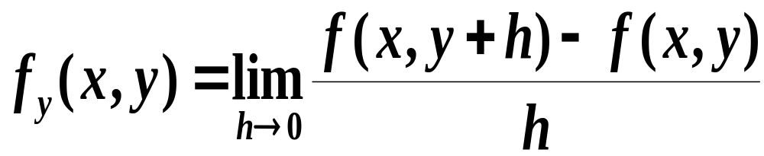
可以表示为

Slide 7


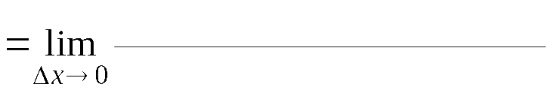




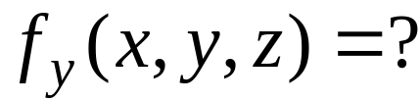

偏导数的概念可以推广到二元以上的函数 .
例如, 三元函数 u = f (x , y , z) 在点 (x , y , z) 处对 x 的
偏导数定义为

Slide 8
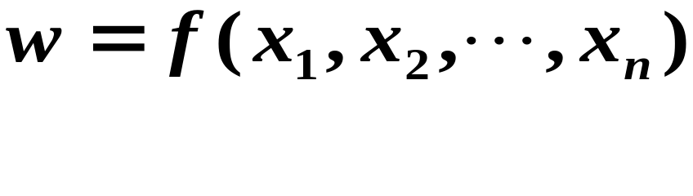
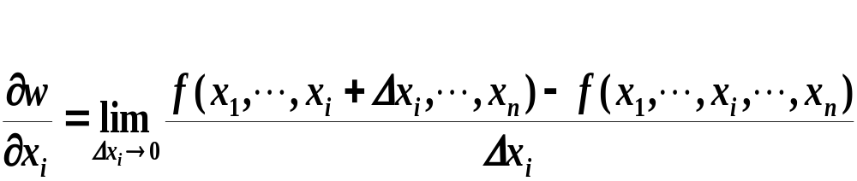

更
一般地，设

Slide 9


由定义，易知
偏导数的求法
由偏导数的定义可知，求二元函数的偏导数并不需要新的方法
求 时把 y 视为常数而对 x 求导
求 时把 x 视为常数而对 y 求导
这仍然是一元函数求导问题.

Slide 10
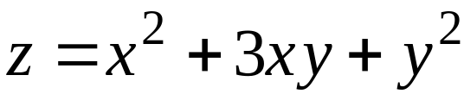
例1 . 求二元函数
在点(1 , 2) 处的偏导数.

Slide 11
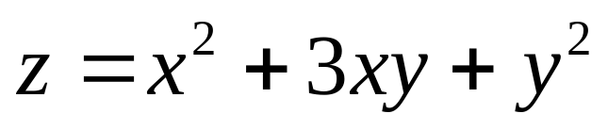
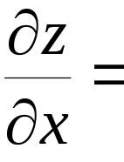
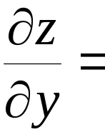


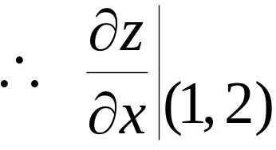
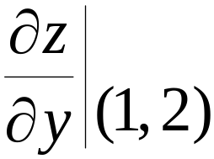


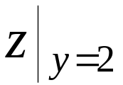
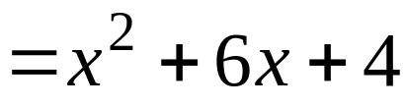
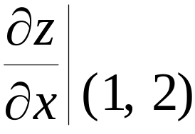
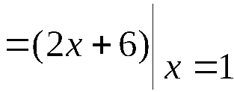


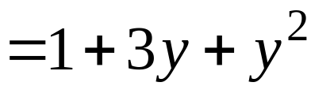
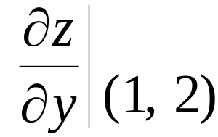


例1 .
解法1:
解法2:

Slide 12
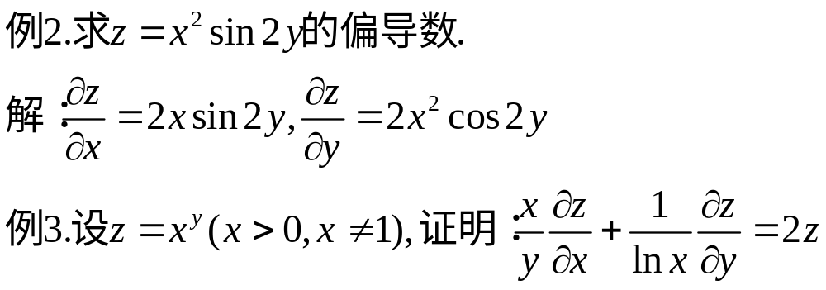
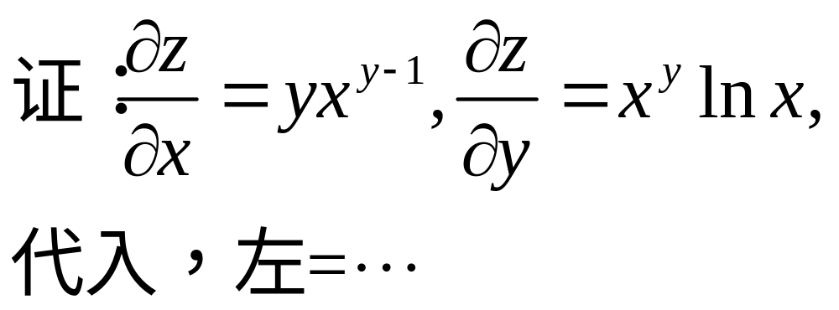

Slide 13
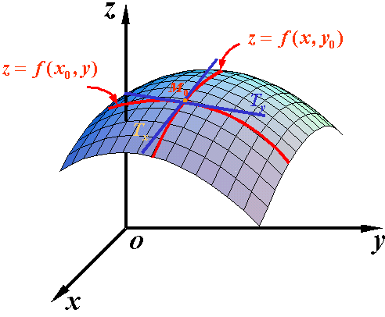
二、偏导数的几何意义
如图
几何意义:

Slide 14
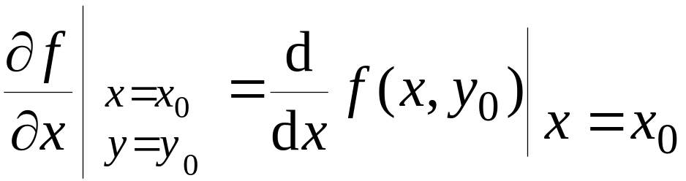




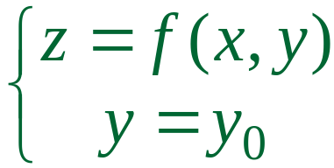





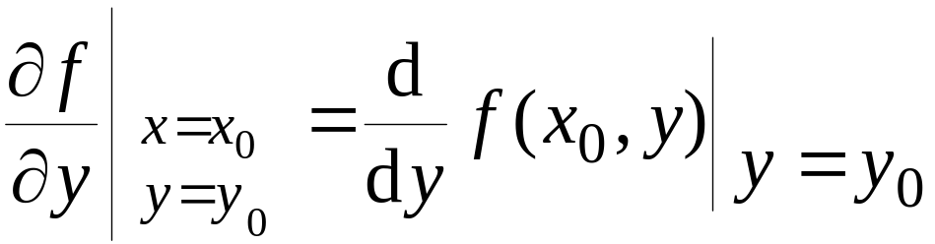

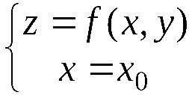
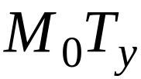
是曲线
在点 M₀ 处的切线
对 x 轴的斜率.
是曲线
在点M₀ 处的切线
对 y 轴的
斜率.

Slide 15
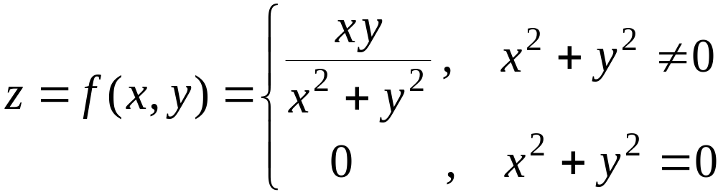
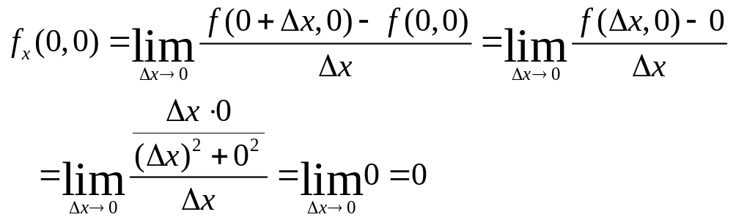

注意：
函数在某点各偏导数都存在,
一元函数：
可导 连续
但在该点不一定连续.
例如,
在上节已证 f (x , y) 在点(0 , 0)并不连续!

Slide 16

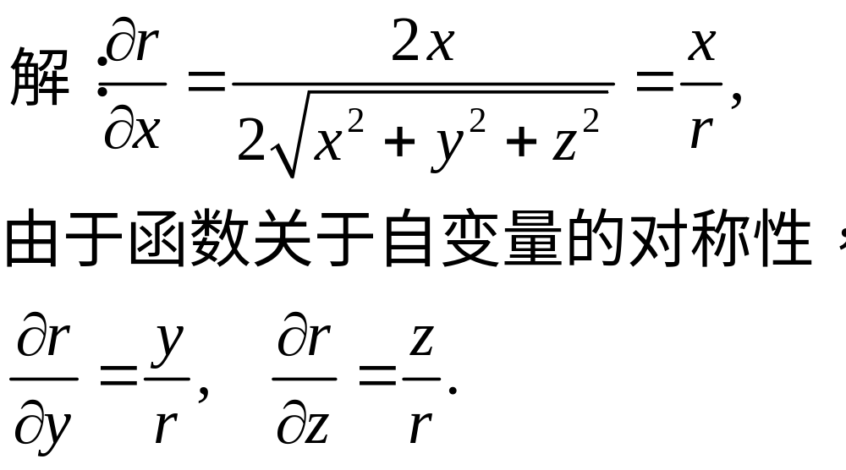
例4. 求
的偏导数 .

Slide 17

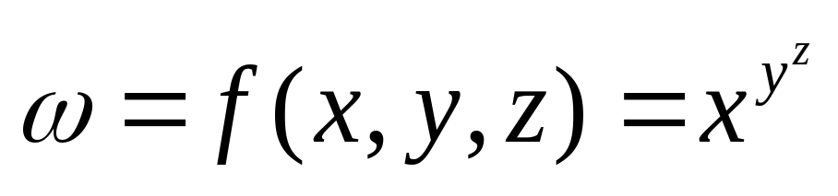
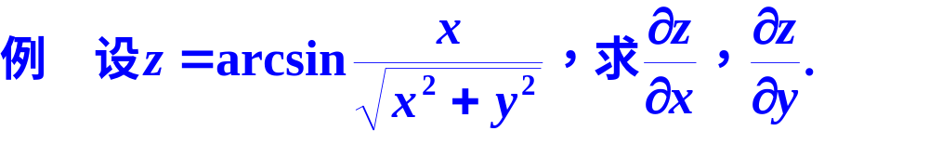
求下列函数对所有自变量的偏导数

Slide 18
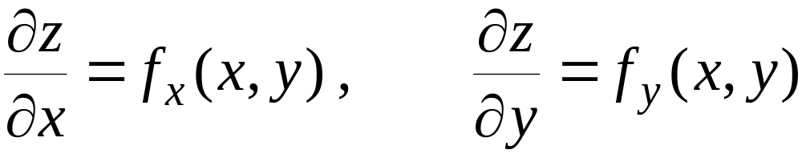










二、高阶偏导数
设 z = f (x , y)在域 D 内存在连续的偏导数
若这两个偏导数仍存在偏导数，
则称它们是z = f ( x , y )
的二阶偏导数 .
按求导顺序不同, 有下列四个二阶偏导
数:

Slide 19




类似可以定义更高阶的偏导数.
例如，z = f (x , y) 关于 x 的三阶偏导数为
z = f (x , y) 关于 x 的 n –1 阶偏导数 , 再关于 y 的一阶
偏导数为

Slide 20














例5. 求函数
的二阶偏导数及
解 :
注意:此处
但这一结论并不总成立.

Slide 21

















例6. 证明函数
满足拉普拉斯
方程
证：
利用对称性 , 有

Slide 22

定理.
则
(证明略)
本定理对 n 元函数的高阶混合导数也成立.
例如, 对三元函数 u = f (x , y , z) ,
当三阶混合偏导数
在点 (x , y , z) 连续时, 有
说明:
因为初等函数的偏导数仍为初等函数 ,
而初等
函数在其定义区域内是连续的 ,
故求初等函数的高阶导
数可以选择方便的求导顺序.
Notes:
运行时, 点击按钮“证明”, 或“(证明略)”, 将显示定理的证明过程, 证明结束自动返回.

Slide 23
作业 P71 9-2
1（双数）
3；
6（3）；
7；
8；

Slide 24

有关偏导数的几点说明：
１、
２、
求分界点、不连续点处的偏导数要用定义求；
3、
计算 f _{x} (x₀ ,y₀ ) 时可先将 y = y₀ 代入 f (x ,y )
再对 x 求导然后代入 x = x₀
计算 f _{y} (x₀ ,y₀ ) 时同理

Slide 25


偏导数的实质仍是一元函数求导问题，具体求导时要弄清是对哪个变量求导，其余均视为常量，但由于变量较多，易产生混乱-——重要的是区分清函数的类型——这是出错的主要原因。
4、
5、
若 f( x , y ) =f( y , x )
则称 f( x , y ) 关于 x , y 具有轮换对称性
在求 时
只需将所求的
中的 x , y 互换即可

Slide 26


6、偏导数存在与连续的关系
一元函数中在某点可导 连续，
但函数在该点处并不连续.
偏导数存在 连续.

Slide 27

7、偏导数的几何意义
如图
几何意义:

Slide 28



Slide 29


